Slide 1
新形势 新实践
长沙理工大学英语教材资源及教学模式建设新探索
段胜峰
长沙理工大学

Slide 2
背 景

Slide 3
大学英语教学指南
体现了大学英语教改革理论与实践的最新发展
新形势下对大学英语课程定位与性质、教学目标和教学要求、课程设置、评价与测试、教学方法与教学手段、教学资源、教学管理等做出了明确的阐释
提出了符合新时代发展的新目标和新要求
教学目标
“培养学生的英语应用能力，增强跨文化交际意识和交际能力，同时发展自主学习能力、提高文化素养, 使他们在学习、生活、社会交往和未来工作中能有效地使用英语，满足国家、社会、学校和个人发展的需要。”

Slide 4
大学英语教学指南
体现了大学英语教改革理论与实践的最新发展。
新形势下对大学英语课程定位与性质、教学目标和教学要求、课程设置、评价与测试、教学方法与教学手段、教学资源、教学管理等做出了明确的阐释。
提出了符合新时代发展的新目标和新要求。

Slide 5
长沙理工大学的新探索

Slide 6
创新的教材
资源建设
创新的混合式教学模式建设
实践效果

Slide 7
创新的教材资源建设
创新的混合式教学式建设
实践效果
教材资源建设创新思路
贯彻执行《大学英语教学指南》的原则和精神。
积极把握新形势的发展方向，紧跟新时代大学英语发展需要。
精心选用《新视野大学英语》等一批国内比较成熟、优秀的教材。
同时组织教师编写了《大学英语口语基础教程》、《通用工程英语听说教程》等具有校本特色的教材。

Slide 8
创新的教材资源建设
创新的混合式教学式建设
实践效果
教材资源建设特点
1
一方面遵循通用英语阶段语言学习规律，全面提升学生的英语运用能力。
一方面通过学习材料和活动设计培养学生的人文素养和综合素质，使学生在认识世界、了解社会、发现自我的过程中、树立正确的价值观，增进文化理解力，提高文化交际能力。
在课程性质上体现工具性与人文性的有机结合

Slide 9
创新的教材资源建设
创新的混合式教学式建设
实践效果
教材资源建设特点
2
在培养学生的英语运用能力和培养学生的国际视野的基础上，进一步提升学生的语言交际能力。
结合新形势下的全球和社会热点，积极挖掘中国文化优秀元素，培养学生用英语讲好中国故事，增强学生对于中国特色社会主义的道路自信、理论自信、制度自信、文化自信。
突出大学英语的
课程思政性

Slide 10
创新的教材资源建设
创新的混合式教学式建设
实践效果
教材资源建设特点
3
采用丰富多样的练习设计、激发学生学习兴趣。
教材各单元设计力求符合学生视角，符合“主动学习”、“个性化学习”、“自主学习”，各单元安排的课堂活动和课外联系倡导实践、参与、合作、交流。
其设计贯穿于了解、思考、探讨问题的过程，有利于学生在实践中掌握和巩固所学知识，懂得如何自学并养成良好的自主学习习惯。
“以学生为主体”的教学模式

Slide 11
创新的教材
资源建设
创新的混合式教学模式建设
实践效果

Slide 12
创新的教材资源建设
创新的混合式教学式建设
实践效果
因为疫情，全国都广泛开展了大规模的在线教学模式。
长沙理工大学积极探索线上、线下混合式大学英语教学模式。
大学英语学分压缩，但语言教学的特性要求学生们需要有足够充分的语言学习情境。
怎样在提升课堂教学效果的同时，将英语教学拓展和延伸到第二课堂的广阔空间？
新形势
新思考

Slide 13
创新的教材资源建设
创新的混合式教学式建设
实践效果
通过基于移动信息技术的大学英语智能教学平台，创建适合全天候无缝式的学习环境。
搭建适用于校本特色的、移动辅助学习为载体的大学英语听说混合式教学模式。
实现传统课堂学习与移动学习、正式学习与非正式学习、系统化学习与碎片化学习、自主学习与协作学习的有效结合。
新探索

Slide 14
创新的教材资源建设
创新的混合式教学式建设
实践效果
长沙理工大学混合式教学
U校园 + iTEST

Slide 15
创新的教材资源建设
创新的混合式教学式建设
实践效果
U校园中《新视野大学英语视听说》及系列拓展课程的学习。
在U校园中开展线下讨论与线上答题相结合的英语角活动，我校每学期参与学生达6万人次。
在U校园中进行的翻译、听力、阅读等随堂测试，课后作业。
每学期利用iTEST进行的英语技能大赛，参与学生达3000人次。
iTEST期中、期末考试参与达2万人次。
U校园 iTEST
具体使用

Slide 16
创新的教材
资源建设
创新的混合式教学模式建设
实践效果

Slide 17
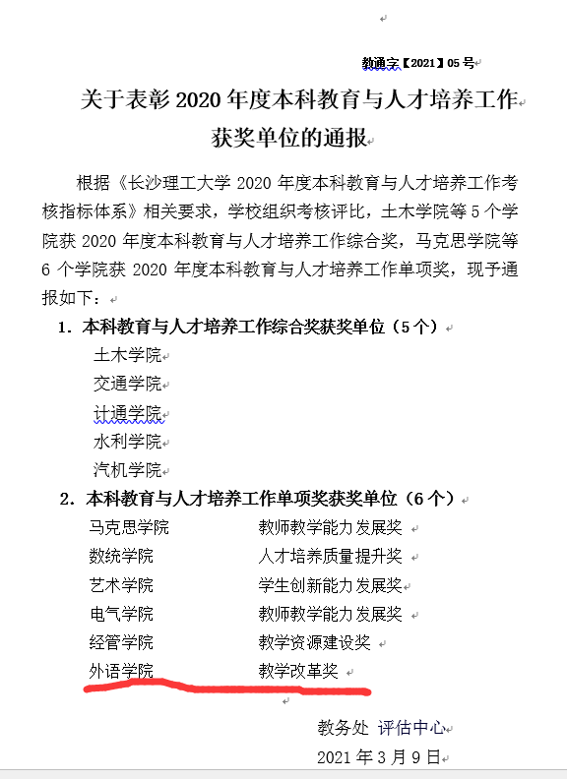

Slide 18
创新的教材资源建设
创新的混合式教学式建设
实践效果
大学英语四级口语通过率持续攀升
1249
1209
98.5%
1044
1029
96.8%

Slide 19
创新的教材资源建设
创新的混合式教学式建设
实践效果
师资团队整体水平不断提升
近三年校级规划教材立项4本
通用工程英语听说获评省一流课程
通用工程英语听说获评省教学成果奖三等奖
口语课程团队
外研社“教学之星”特等奖
教师获省首届外语课程思政教学比赛二等奖

Slide 20
创新的教材资源建设
创新的混合式教学式建设
实践效果
学生英语综合能力全面提高
湖南省大学生英语演讲比赛团体一等奖
1次
湖南省大学生英语演讲比赛团体二等奖
2次

Slide 21
长沙理工大学外国语学院欢迎您！

